Slide 1

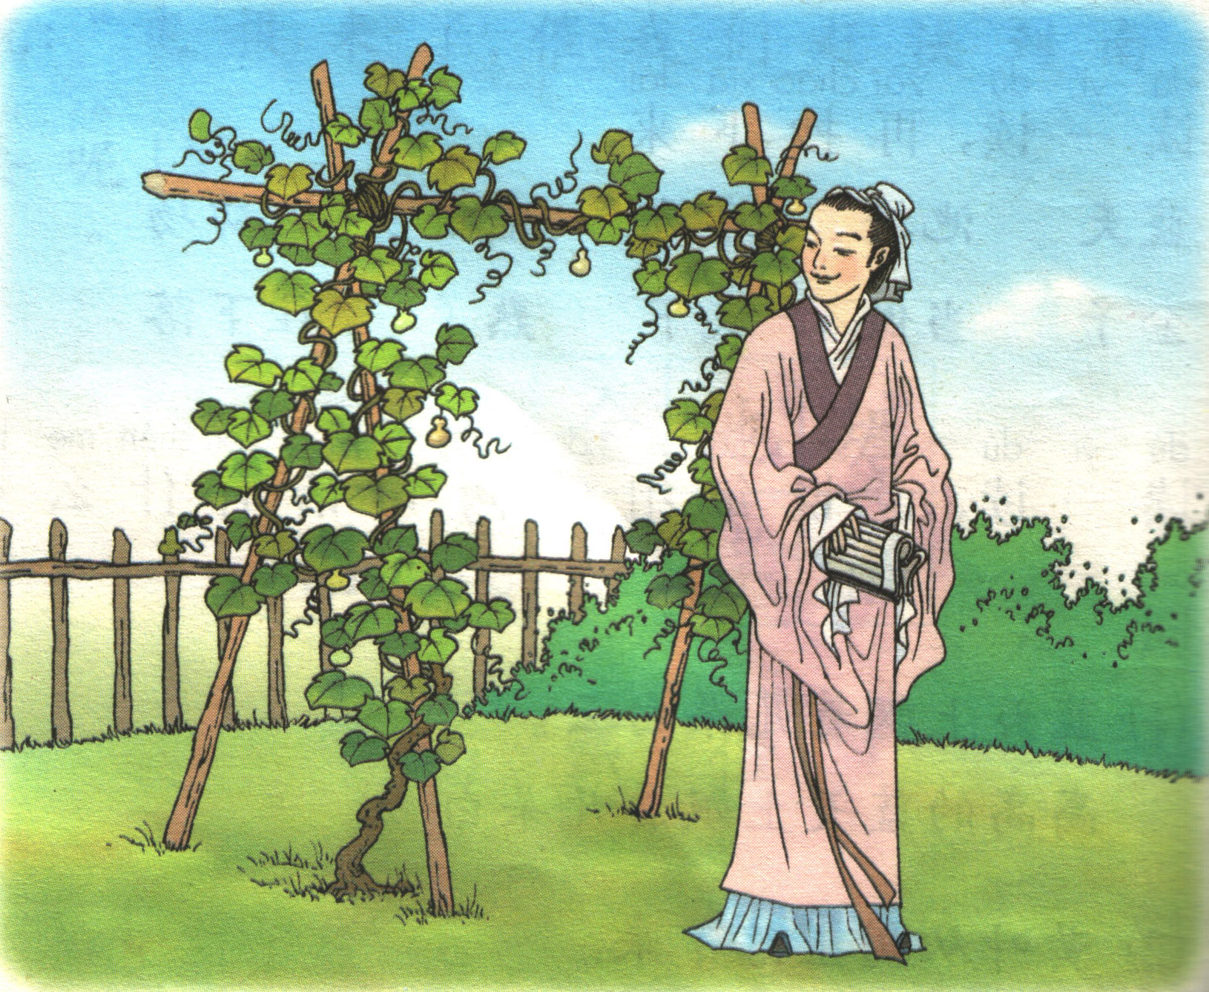
14我要的是葫芦

Slide 2
我会认:
葫芦 藤叶 好哇
盯着看 邻居

Slide 3
我会读
葫 芦 藤 哇 盯 邻
言 每 治 棵
挂 哇 怪 慢

Slide 4
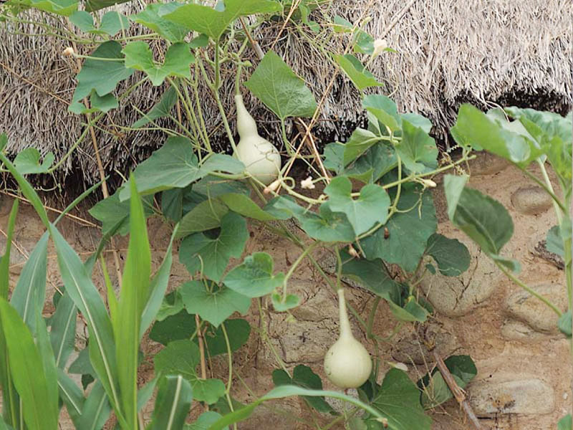

Slide 5
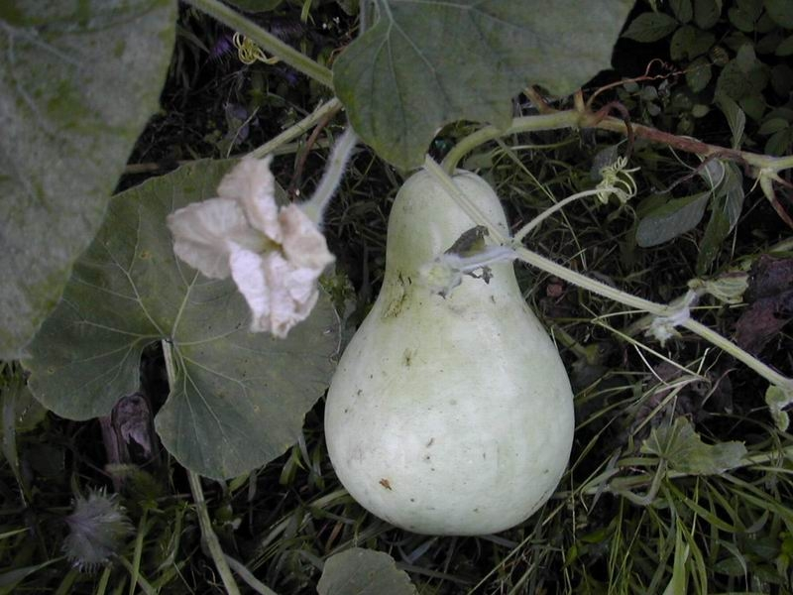

Slide 6
从前，有个人种了一棵葫芦。细长的葫芦藤上长满了绿叶，开出了几朵雪白的小花。花谢以后，藤上挂了几个小葫芦。多么可爱的小葫芦哇！那个人每天都要去看几次。

Slide 7
细长的葫芦藤上长满了绿叶，开出了几朵雪白的小花。花谢以后，藤上挂了几个小葫芦。多么可爱的小葫芦哇！

Slide 8
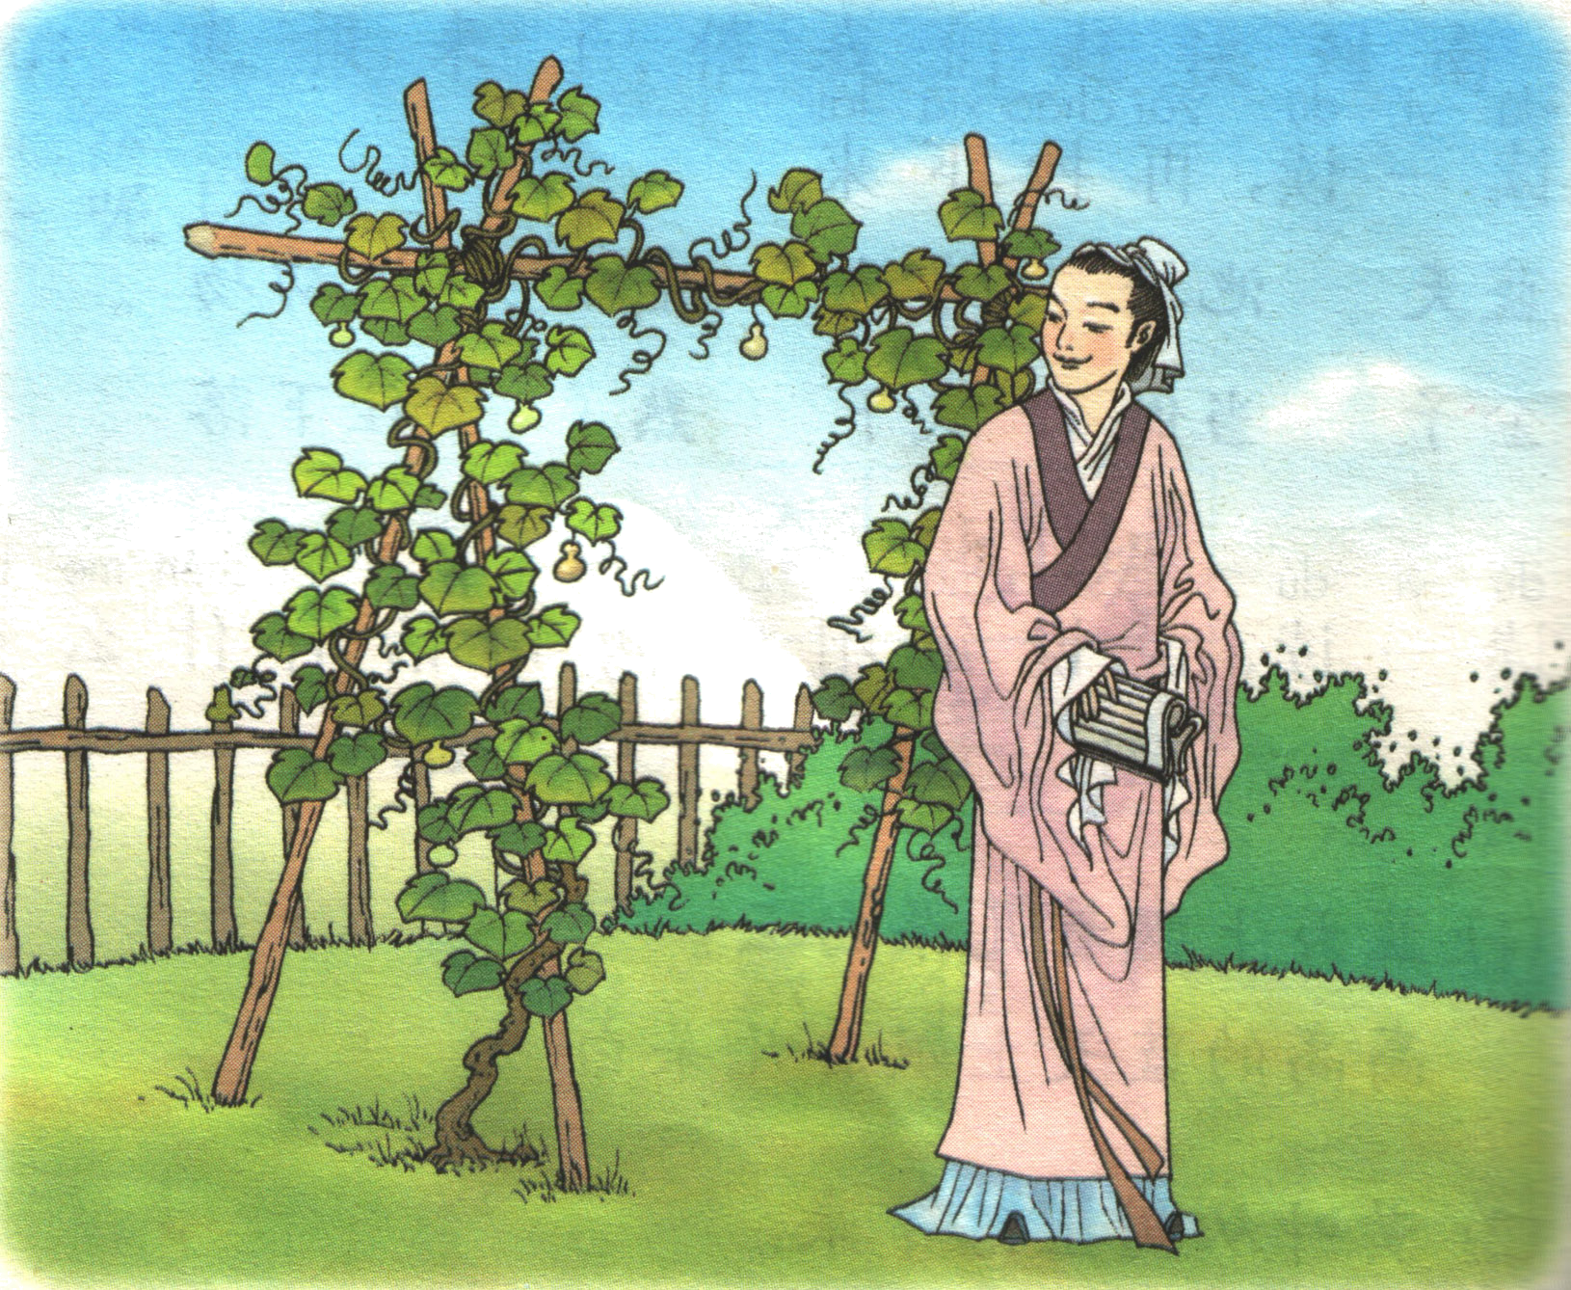
细长的（ ）
葫芦藤
雪白的（ ）
小花
可爱的（ ）
小葫芦

Slide 9
多么可爱的小葫芦哇！
哇

Slide 10
细长的葫芦藤上长满了绿叶，开出了几朵雪白的小花。花谢以后，藤上挂了几个小葫芦。多么可爱的小葫芦哇！
★

Slide 11
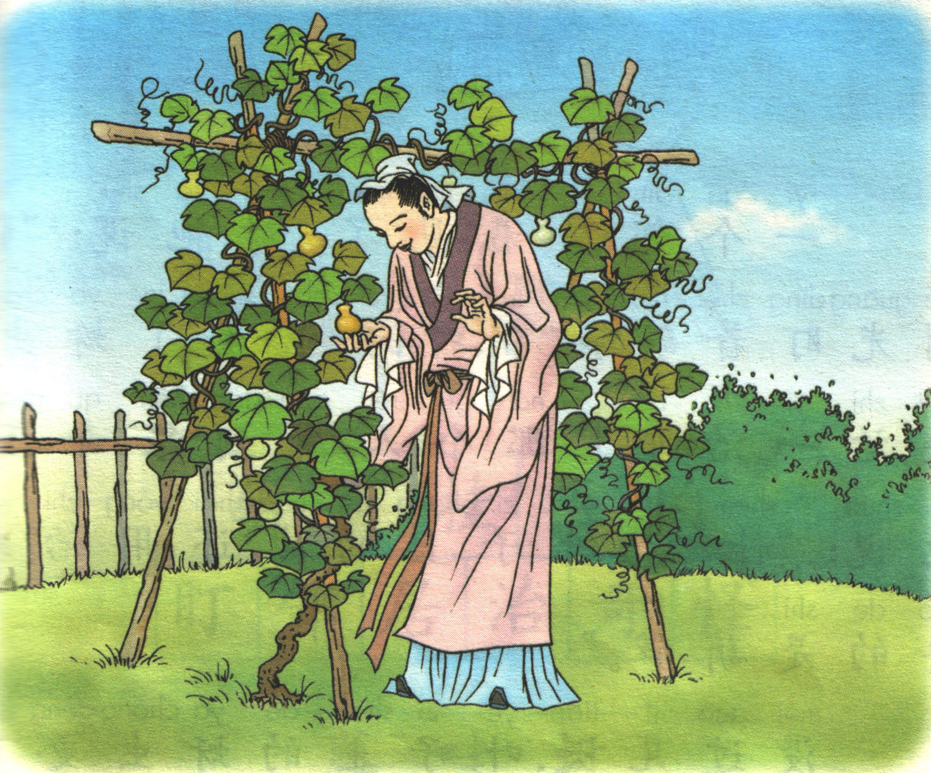
那个人每天都要去看几次。
___
____

Slide 12

第一关
我会读
认真读2、3自然段，用“—”画出“种葫芦的人”所想所说的句子；用“～”画出“邻居”所说的话，认真地读一读。

Slide 13
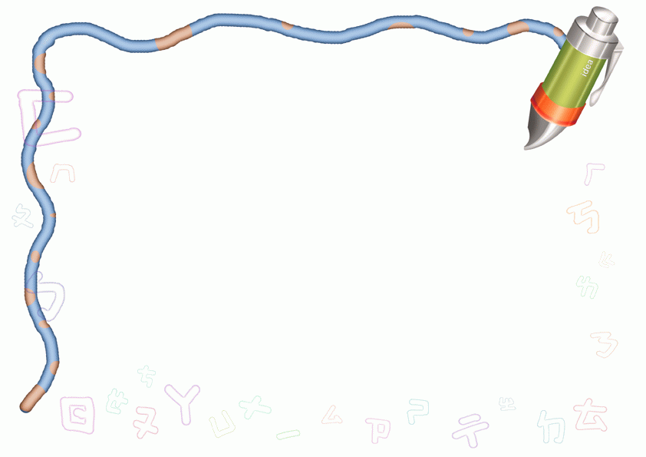
种葫芦的人
有几个虫子怕什么！
“我的小葫芦，快长啊，快长啊！长得赛过大南瓜才好呢！”
“什么？叶子上的虫还用治？我要的是葫芦。”
邻居
“你别光盯着葫芦了，叶子上生了蚜虫，
快治一治吧！”

Slide 14
第二关
我会说
同桌分角色练习“种葫芦的人”和“邻居”的对话，边读边想句子的意思，细细体会。

Slide 15
种葫芦的人
有几个虫子怕什么！
“我的小葫芦，快长啊，快长啊！长得赛过大南瓜才好呢！”
“什么？叶子上的虫还用治？我要的是葫芦。”
邻居
“你别光盯着葫芦了，叶子上生了蚜虫，
快治一治吧！”

Slide 16

他盯着小葫芦自言自语地说：“我的小葫芦，快长啊，快长啊！长得赛过大南瓜才好呢！”
_____

Slide 17
我来猜
有几个虫子怕什么！
有几个虫子不用怕。
意思是：＿＿＿＿＿＿＿＿＿

Slide 18
我来猜
叶子上的虫还用治？
叶子上的虫不用治。
意思是：＿＿＿＿＿＿＿＿＿

Slide 19
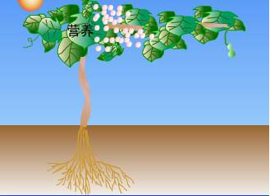
叶子
果实
茎
根（营养和水分）

Slide 20
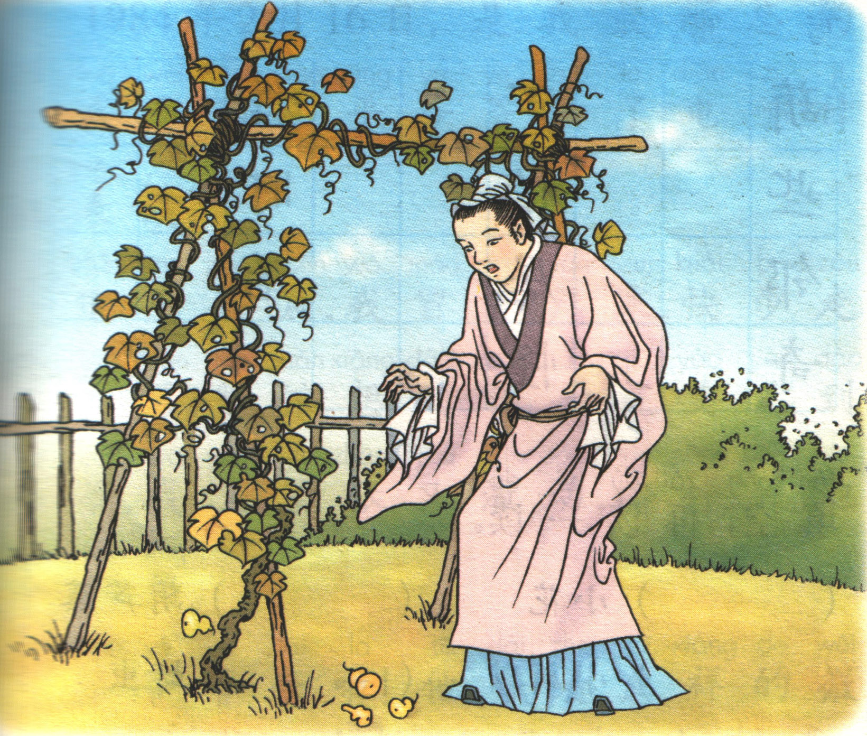
我明白了
要想得到好果实，就得细心呵护植物各部分的生长，不能只注意结果。
做任何事都得注意事物之间的联系。

Slide 21
第三关
我会演
同桌分角色表演。
提示：表演时注意人物的动作、表情、说话的语气。

Slide 22

我会写
言
每
治
棵

Slide 23
挂
哇
怪
慢

Slide 24
言 每 治
棵 挂 哇
怪 慢
语言
言行
每天
每月
每年
治国
治水
一棵
一棵树
挂着
挂图
好哇
快慢
慢走
奇怪
古怪

Slide 25
读一读，连一连：
雪白的 葫芦藤
细长的 小葫芦
可爱的 小花

Slide 26
我会读：
叶子上的虫还用治？
叶子上的虫不用治。
有几个虫子怕什么！
有几个虫子不怕。

Slide 27
排一排顺序，把序号写在括号里。
（ ）小葫芦落了。
（ ）从前，有个人种了棵葫芦，结了小葫芦。
（ ）葫芦的叶子上生了虫子，他不管。
（ ）邻居劝他治虫，他不听。
4
1
2
3

